Slide 1










الدرس الثاني
العدوى وانتقالها

Slide 2
مراجعة لما سبق
ما هوى المرض و ما أنواعه ؟
ما هيا اعراض المرض و ماذا تفعل عندما تشعر بها ؟
كيف ينتقل المرض ؟

Slide 3





العدوى هي ..
انتقال المرض من الكائن الحي المصاب أو الحامل بالمرض إلى كائن حي أخر سليم .

Slide 4

تنتقل العدوى عن طريق ..
02
01
03
استخدام الأدوات الملوثة .
الماء او الهواء او الطعام الملوث .
الاتصال المباشر مع ناقل حيوي .

Slide 5
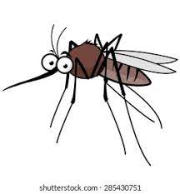
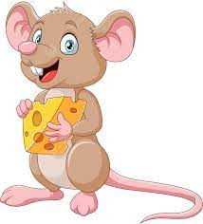

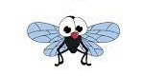

الناقل الحيوي ..
المخلوق الحي الحامل للمرض كالذباب و البعوض و الذباب و الطيور والفئران .

Slide 6
كيف نحمي انفسنا من الامراض ؟
خلايا الدم البيضاء هي الخلايا المسئولة عن حماية الجسم و محاربة الامراض و الجراثيم داخل اجسامنا .
المناعة هي قدرة الجسم على التصدي لمسببات المرض ، وهي اما تكون طبيعية او صناعية .
لنحمي اجسامنا من الامراض يجب علينا ان نقوي مناعتنا .

Slide 7



أنواع المناعة ..
المناعة الطبيعية:
وهي الاستجابة السريعة من الجسم و القيام بإنتاج اجسام مضادة التي تحارب المرض .
تدوم طويلاً .
المناعة الاصطناعية:
تكون عن طريق التطعيم و أخذ اللقاح .
لا تدوم طويلاً لذلك يجب اخذ بعض اللقاحات اكثر من مرة ، وبعضها قد يدوم مدى الحياة .

Slide 8
التطعيم : وهو أخذ الطعم عن طريق الفم أو الحقن ، ويتكون من اجسام طبيعية تمنحنا مناعة طبيعية ضد مرض معين .
الطريقة الأخرى لإكساب الجسم مناعة طبيعية ضد الامراض هي ..

Slide 9
انتهى ..

